Slide 2
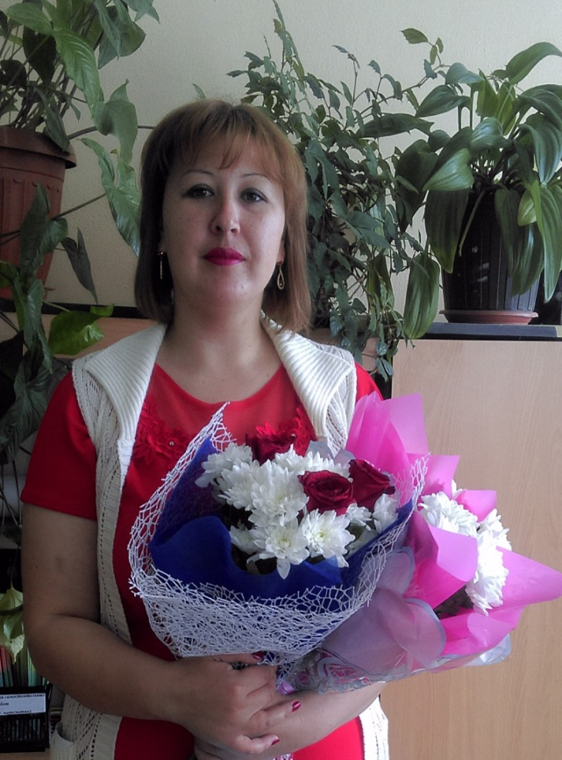
Средняя школа №55
Карбаева Айнура Сериковна
Год рождения: 23.03.1987г
Национальность : казашка
Образование: высшее
Специальность:Педагогика и методика начального обучения
Категория:І
Место работы:Средняя школа №55
Должность :Учитель начальных классов
Стаж работы: 11 лет, из них 4 года в данной школе

Slide 3
Тема:
Развитие логического мышления
младших школьников
на уроках математики

Slide 4
Цель:
Решить проблемы активизации познавательной деятельности учащихся

Slide 5
Задачи:
развитие логики мышления, которая бы позволила детям строить умозаключения, приводить доказательства, высказывания, логически связанные между собой; делать вывод, обосновывая свои суждения, и, в конечном счёте, самостоятельно приобретать знания.

Slide 6
Этапы работы:
1 этап 2011-2013г.
Ознакомление с теоретической частью темы самообразования.
Изучение литературы по теме самообразования.
Прохождение курсов.
2 этап 2013-2014г.
Ввод
Ввод логических заданий на уроках м атематики.
Применение логических заданий на уроках математики. Применение частично-поискового, поискового, практического и наглядного метода.
Прохождение курсов.
Прошла курсы “Формирование функциональной грамотности учащихся начальных классов”
3 этап 2014-2016г.
Применение логических заданий на уроках математики.
Логические задачи, головоломки, ребусы. Использование частично-поискового, поискового метода на уроках.

Slide 7
В.А. Сухомлинский писал: «…Не обрушивайте на ребёнка лавину знаний… под лавиной знаний могут быть погребены пытливость и любознательность. Умейте открыть перед ребёнком в окружающем мире что-то одно, но открыть так, чтобы кусочек жизни заиграл перед детьми всеми цветами радуги. Открывайте всегда что-то неизведанное, чтобы хотелось ещё и ещё раз возвратиться к тому, что он узнал».
Поэтому обучение, воспитание и развитие ребёнка должны быть непринужденными, осуществляться через свойственные конкретному возрасту виды деятельности и педагогические средства. Таким развивающим средством выступает игра.

Slide 8
Приемы
Сравнение
Анализ
Синтез
Обобщение
Классификация
Систематизация
Методы
Проблемные
Исследовательские
Практические
Наглядные
Игровые
Словесные
Средства
Задачи-
шутки
Игры
Ребусы
Головоломки

Slide 9
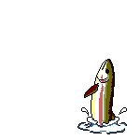





Половим рыбку?
В данной игре присутствует и любимый мультфильм детей, и предметы с изображением рыбок(бумажных), на которых написано задание, это для них интересно и увлекательно, и к тому же задания можно заготавливать самые разнообразные, в частности, развивающие логику.

Slide 10
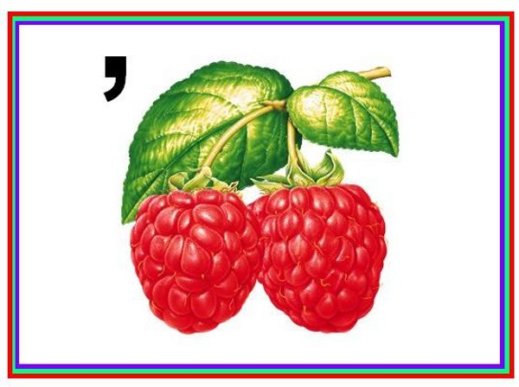



Разгадывание различных кроссвордов, шарад…
4о а
с 3 ж
лас .

Slide 11


Так же даю задания такого вида:
- Что общего у этих предметов? (цветы)
- Сгруппируйте их.
- Каким способом вы это сделаете? (название цветов, цвет)
Дети распределяют цветы по группам, и вот что получается:

Slide 12
Далее задаются вопросы по сравнению этих предметов, например:
- Сколько рядов у вас получилось?
- Как называются цветы в первом ряду?
- Какого они цвета?
Сколько их?
-Во втором ряду столько же?
- Как называются цветы во втором ряду? (и т.д.)

Slide 13
Из-под ворот видно 8 кошачьих лап. Сколько кошек во дворе?
2. Горело 7 лампочек, 3 из них погасли. Сколько лампочек осталось?
Обведи правильный ответ:
7, 3, 4, 0
3. Что тяжелее: 1кг ваты, или 1кг железа?
Вата, железо, поровну

Slide 14
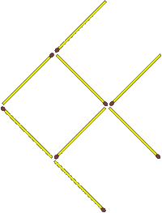
Поверни рыбку
Переложи три спички так, чтобы рыбка поплыла направо.

Slide 15
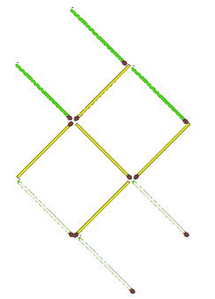
ответ

Slide 16
Использование на уроках математики специальных задач и заданий, направленных на развитие логического мышления, расширяет математический кругозор младших школьников и позволяет более уверенно ориентироваться в простейших закономерностях окружающей их действительности и активнее использовать математические знания в повседневной жизни.

Slide 17
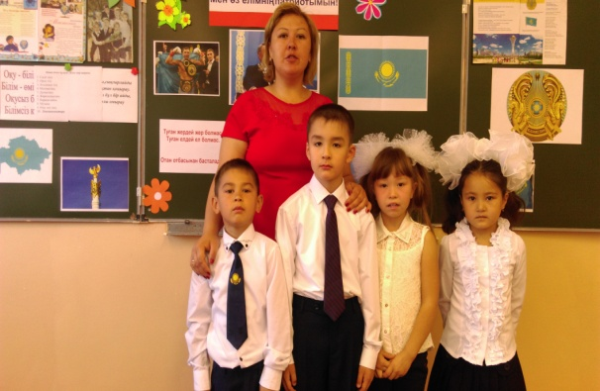
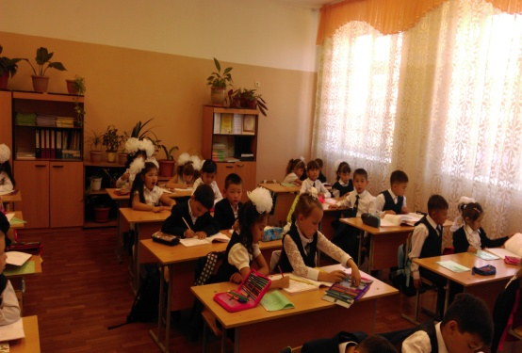
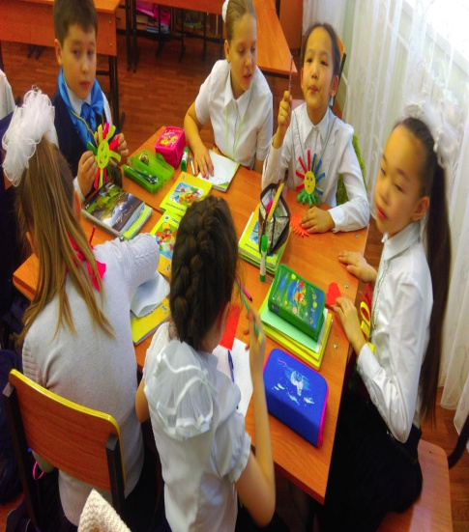
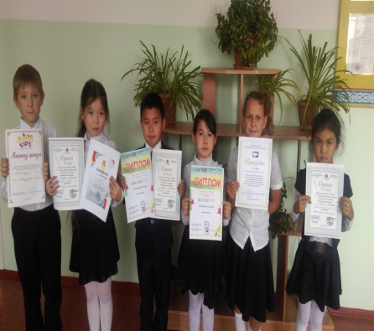
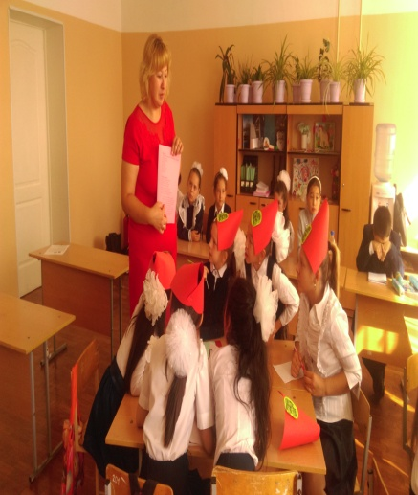
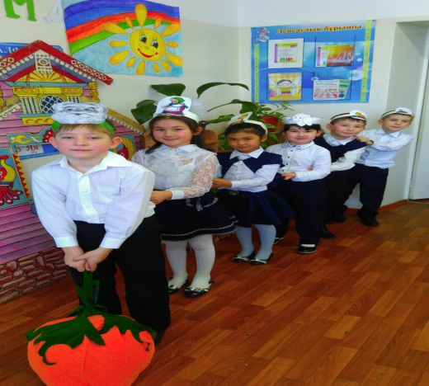
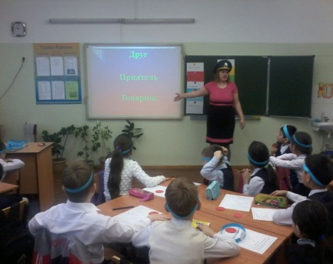
Фрагменты уроков

Slide 18
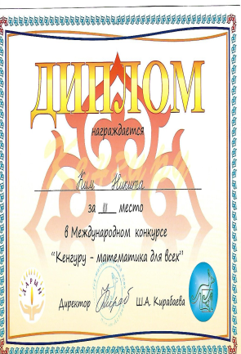
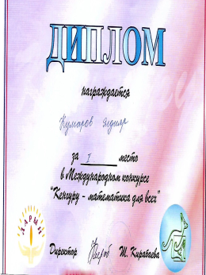

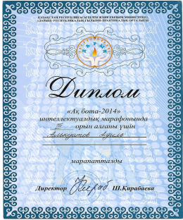
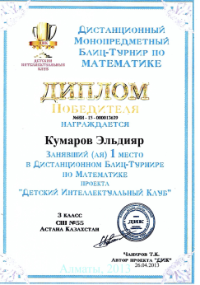
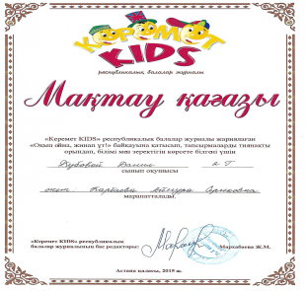
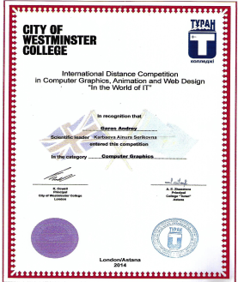
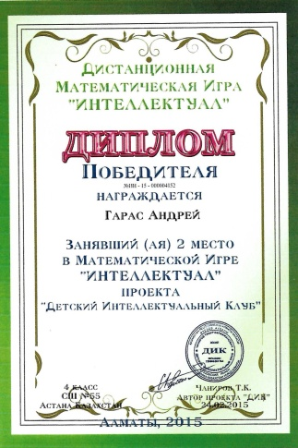

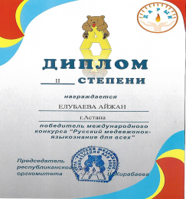
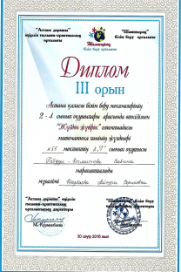
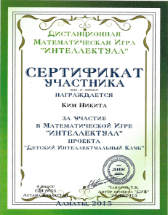
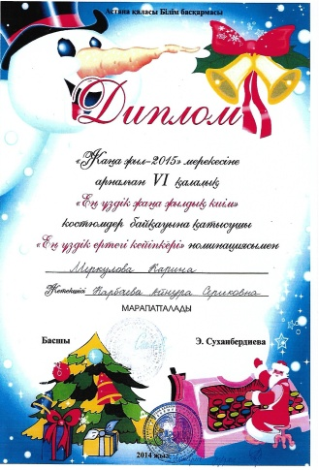
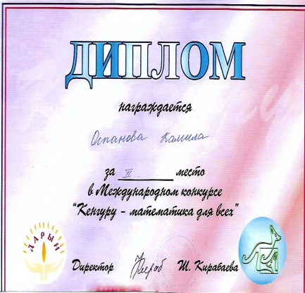
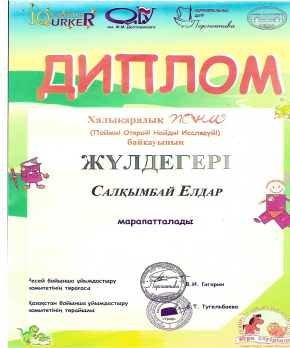
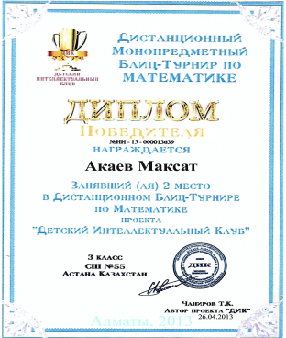
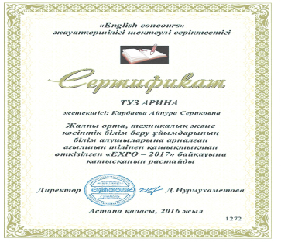
Результаты:

Slide 19
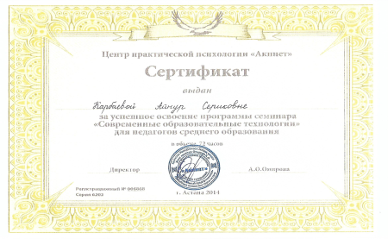
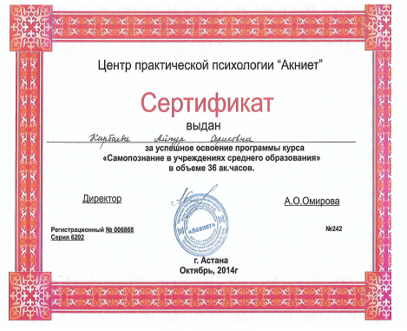
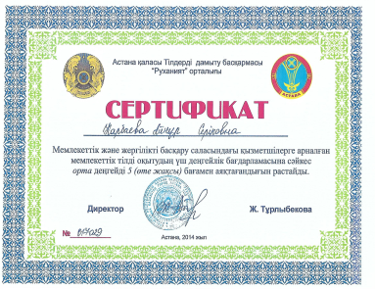
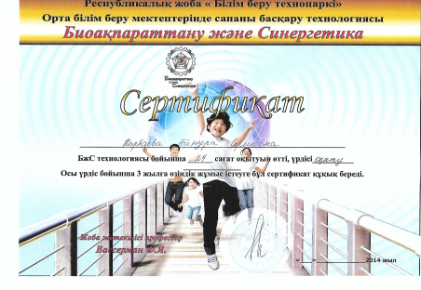
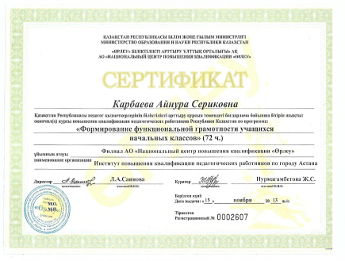
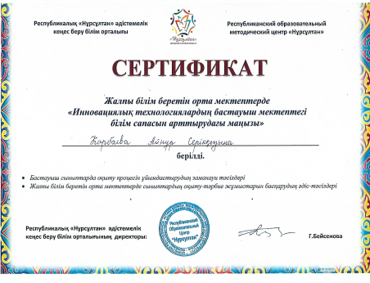
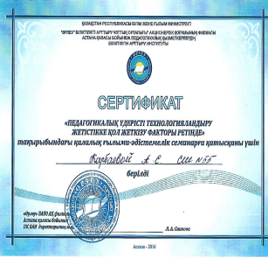
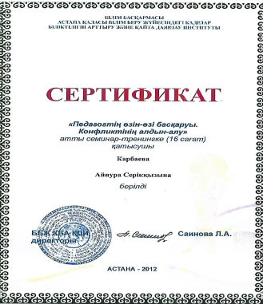
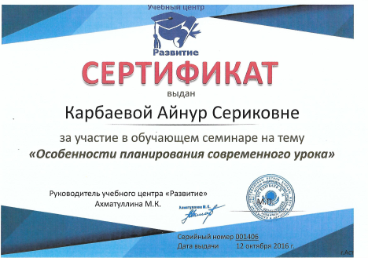
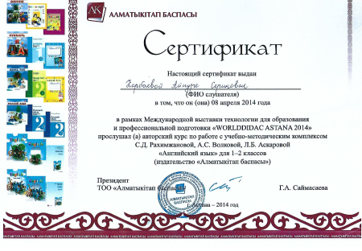
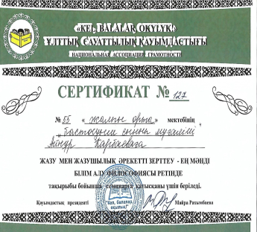
Курсы повышения квалификации:

Slide 20
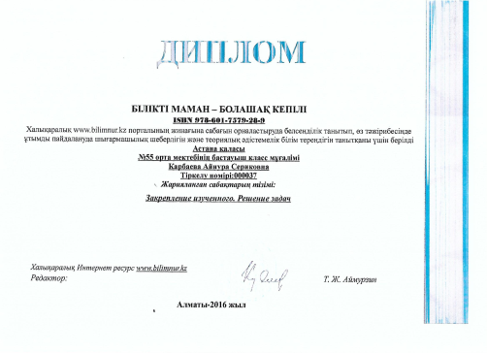
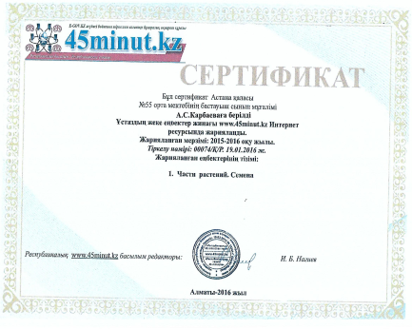
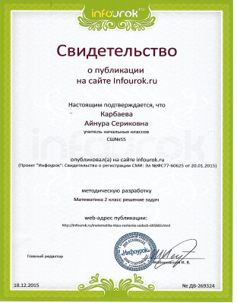
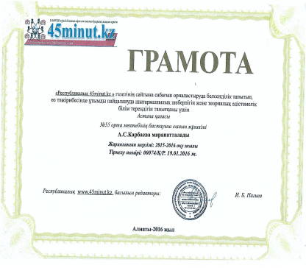
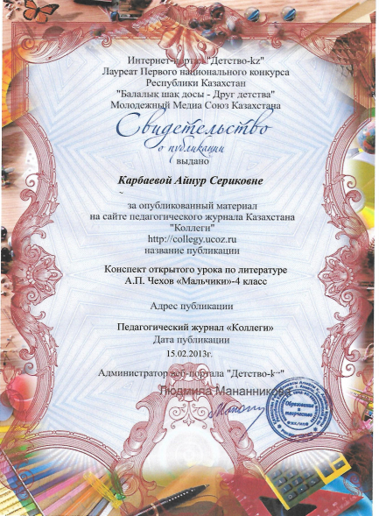
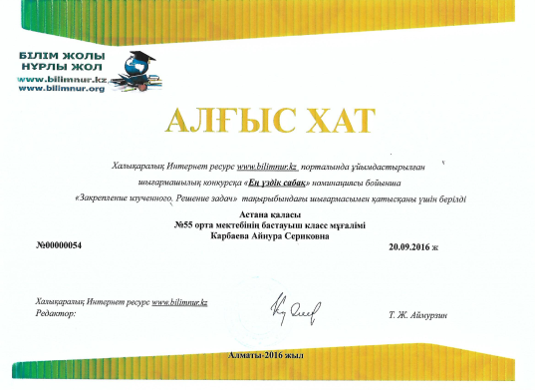

Публикации

Slide 21
Мониторинг качества знаний по математике с 1-3 класс за 2013-2016 уч.г.
Качество знаний по математике 1 «Г»
класса за 2016-2017у.г
Качество знаний по математике 2 «Г»
класса за 2015-2016у.г
Качество знаний математике 3 «Г»
класса за 2016-2017у.г

Slide 22
Курсы по повышению квалификации
1. Сертификат
«Формирование функциональной грамотности учащихся начальных классов»
2013г
2. Сертификат
«О прохождении курса по повышению квалификации руководящего состава и специалистов в области чрезвычайных ситуаций и Гражданской обороны»
2013г
3. Сертификат
Жалпы білім беретін орта мектептерде «Инновациялық технологиялардың бастауыш мектептегі білім сапасын арттырудағы маңызы»
2013ж.
4.Сертификат
«БиС» технология
2014г
5.Сертификат за успешное освоение программы курса «Самопознания в учреждениях среднего образования»
2014г
6.Сертификат за успешное усвоение программы семинара «Современные образовательные технологии»
2014г.
7.Сертификат
Астана қаласы Тілдерді дамыту басқармасы «Руханият» орталығы
2014ж.
8.Сертификат
«Особенности планирования современного урока»
2016г.

Slide 23
Использованная литература
1.Закон об образовании РК
2.Павлова Т.Л. Диагностика мышления младших школьников. ТЦ , 2009г.
3.Подласый И.П.Педагогика. Процесс обучения. «Владос»,2003г.
4.Сиденко Е. Универсальные учебные действия: от термина к сущности Эксперимент и инновации в школе, 2010г.
5.Тихомирова Л.Ф. Упражнения на каждый день: Логика для младших школьников. Ярославль: «Академия развития», 2001г.
6.Шамарина Е.В., Тарасоава О.В. Считаю и размышляю,2005г.
7.Овчинникова В.С. Методика обучения решению задач в начальной школе, 2007г.
8.Популярные пособия для родителей и педагогов.-Ярославль: Академия развития, 2010г.
9. Интернет ресурсы.

Slide 24
Я работаю по методической теме «Развитие логического мышления младших школьников на уроках математики». Тема является сферой моего методического интереса. Целью работы по данной теме является попытка решить проблемы активизации познавательной деятельности учащихся, воспитания у детей самостоятельности и активности как черт личности, формирование стремления и привычки к трудовому усилию, настойчивости в преодолении трудностей. Одной из важнейших задач, ставлю развитие логики мышления, которая бы позволила детям строить умозаключения, приводить доказательства, высказывания, логически связанные между собой; делать вывод, обосновывая свои суждения, и, в конечном счёте, самостоятельно приобретать знания.

Slide 25
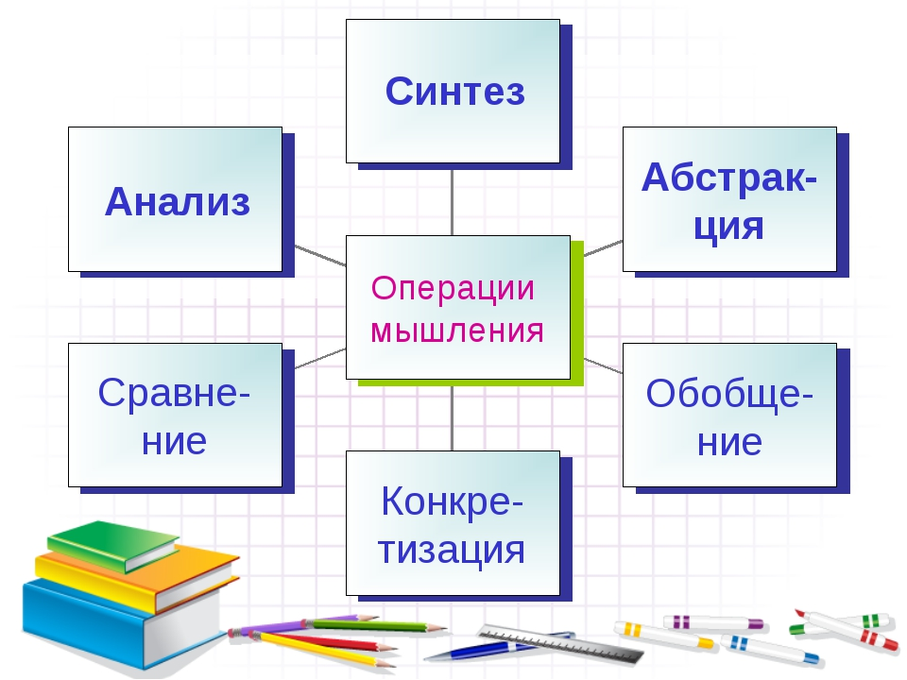

Slide 26
